Slide 1
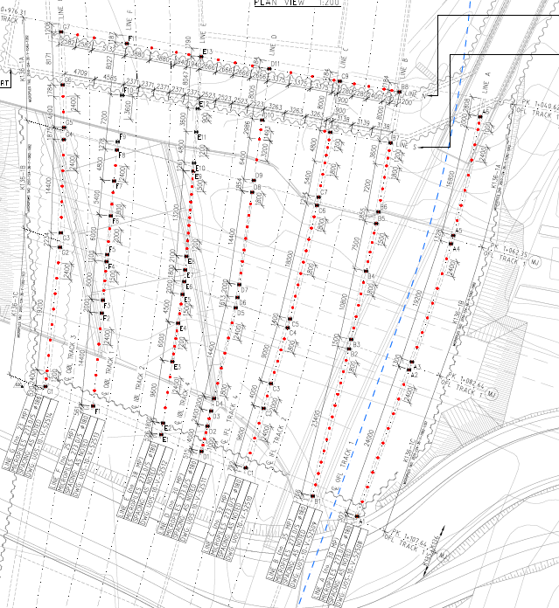
OSLO S K-136 & K-132
oslo, Norge
Nøkkelinfo
Anvendelse
Keller installerte mer enn 670 stykk stålkjernepeler Ø 150mm og Ø 180mm med en lengde på opp til 55m for hver pel.
Over 15 000 meter boring med minst mulig miljøpåvirkning grunnet KRCD-metoden
Krav til høy kvalitet: testing av bæreevne med statiske og dynamiske belastningstester
Fundamentering med stålkjernepeler
Metode
Prosjektet
Grunnarbeidet i K136 og K132 er en del av Follobaneprosjektet som i dag er det største infrastrukturprosjektet i Norge. Prosjektet inkluderer 22 km nye jernbanespor mellom Oslo og Ski. I det overnevnte området er tunnelen konstruert med ‘Cut and Cover’-metoden. Stålkjernepelene fungerer som fundamentet for tunnelen og overfører lasten trygt over til berggrunnen på rundt 55 meters dyp. På grunn av de utfordrende grunnforholdene hadde prosjektet svært strenge krav til forstyrrelse av den sensitive leira som er i dette området.
Utfordringen
På grunn av den stramme tidsplanen for prosjektet var det nødvendig med en detaljert koordinering med andre entreprenører på anlegget. Sensitiv leire og peler som ble boret i alunskifer, krevde spesielle tiltak for å minimere helse- og sikkerhetsrisikoen under massehåndteringen fra pelearbeidene.
Løsningen
Foringsrør i stål med Ø273mm samt en stålkjerne av Ø150mm og Ø180mm boret i god berggrunn sikret pelenes nødvendige bæreevne. Keller implementerte en løsning med vannboring med et dobbelthodesystem for å minimere forstyrrelsen i den omkringliggende leira. I svært følsomme områder ble KRCD (Keller Reversible Circulation Drilling) introdusert for å gjenbruke vannet fra boringen. Denne boreteknikken førte til et særlig positivt miljøregnskap for fundamenteringsbeidene.
”Double-Head” boresystem
Kellers ”Reversible Circulation System” (KRCD)
Marked
Jernbane
Kunde
Bane Nor
Hovedentreprenør
Bane Nor
Geoteknisk prosjektør
SWS
Hovedentreprenørens prosjektleder
Anne Marie Syvertsen Anne.Marie.Syvertsen@banenor.no
Prosjektets start: mars 2018
Prosjektets slutt: desember 2018
Involverte Keller-selskap
Keller Grundläggning
Keller Grundbau

